Slide 1




CÔNG TY TNHH KỸ THUẬT TAPIT
MODULE 4: GIAO THỨC HTTP, HTML, JAVASCRIPT
NGÔ VĂN TRUNG
0707.899.555
vantrung1001@gmail.com
fb.com/trungngo.dtvt

Slide 2
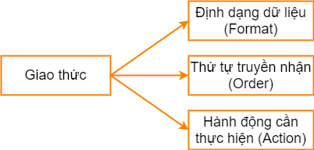
GIAO THỨC (PROTOCOL)
Là một tập hợp các quy tắc, tiêu chuẩn cho phép các thực thể có thể giao tiếp với nhau thông qua môi trường mạng

Slide 3
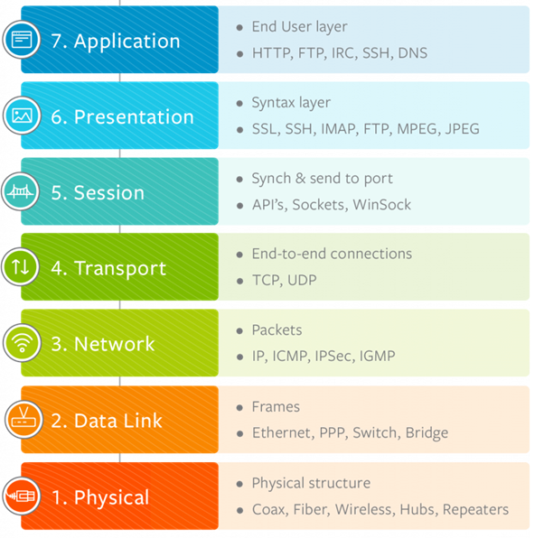
MÔ HÌNH OSI

Slide 4
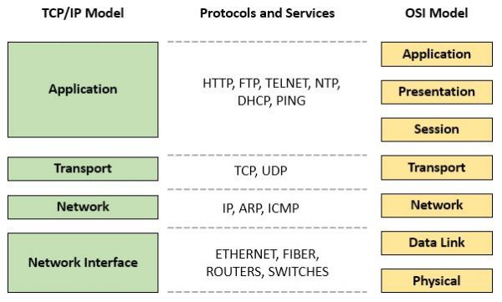
BỘ GIAO THỨC TCP/IP

Slide 5
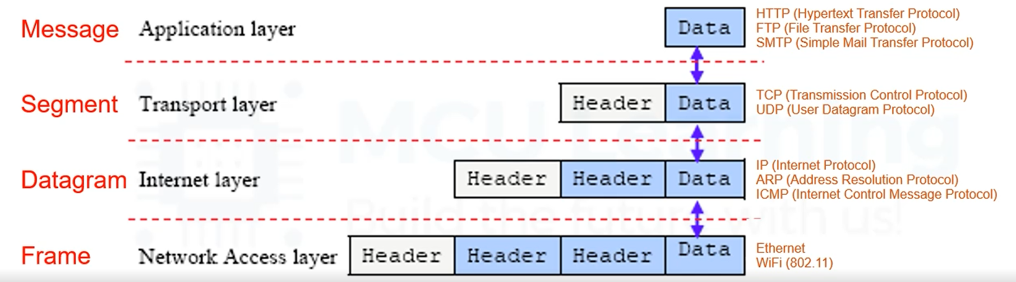
BỘ GIAO THỨC TCP/IP

Slide 6
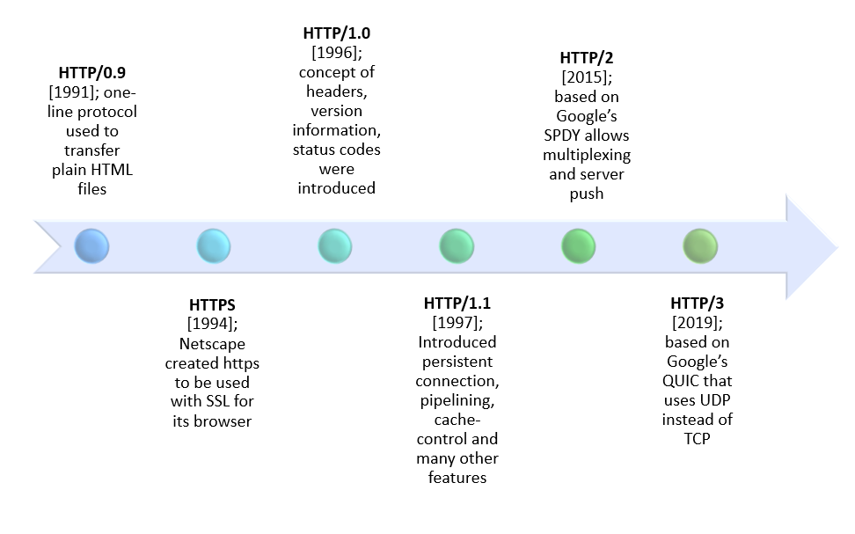
GIAO THỨC HTTP
HTTP: Hypertext Transfer Protocol
HTTP là giao thức thuộc lớp Application, HTTP định nghĩa cơ chế để một trình duyệt web (HTTP Client) truy cập để lấy thông tin (tài nguyên) lưu trữ trên các máy chủ web (HTTP Server)

Slide 7
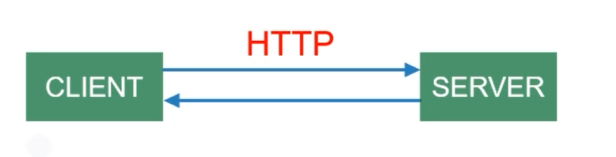
GIAO THỨC HTTP
Mô hình:
Qui trình:
+ Thiết lập kết nối TCP (Protocol: TCP, Host, Port)
+ Client gửi HTTP Request
+ Server gửi HTTP Response
+ Đóng kết nối TCP

Slide 8
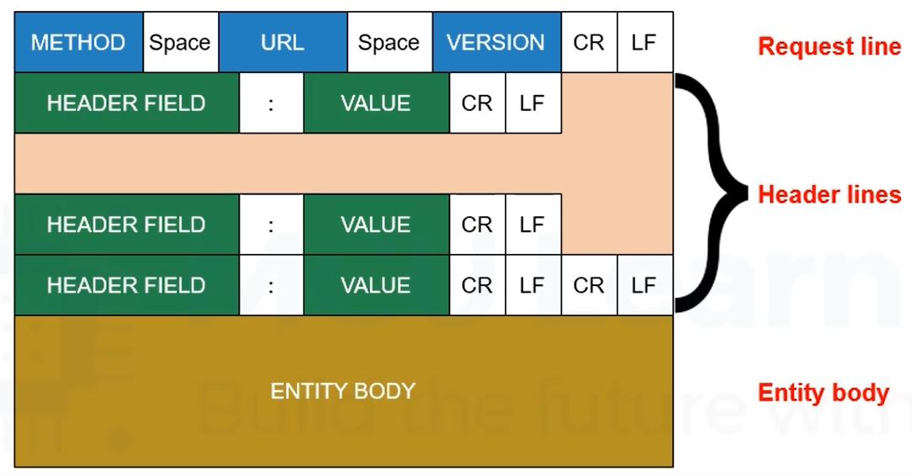
ĐỊNH DẠNG GÓI TIN HTTP REQUEST

Slide 9
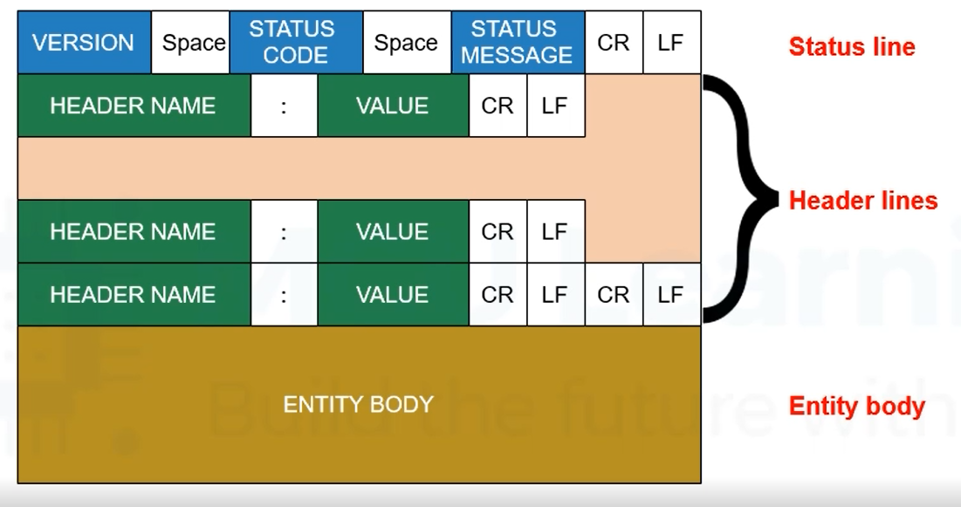
ĐỊNH DẠNG GÓI TIN HTTP RESPONSE

Slide 10
WIFI STA and HTTP CLIENT

Slide 11
INTRODUCTION TO HTML
HyperText Markup Language
HTML is a computer language that is used to creat documents on the World Wide Web.
HTML is very simple, and logical. It reads from left to right, top to bottom and uses plain text.
HTML is NOT a programming language, but a mark-up language that uses <Tags> like this.
The websites you view on the internet are actually text files that consist of HTML Tags.

Slide 12
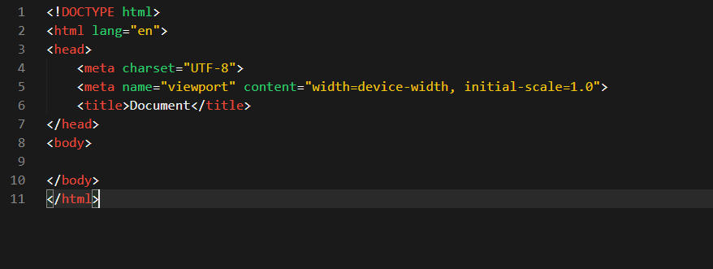
BASIC DOCUMENT STRUCT

Slide 13
HTML BASIC TAG
HTML Headings: <h1> to <h6> (end tags is </h1> to </h6>)
<h1>This is heading 1</h1> <h2>This is heading 2</h2>
HTML New line: <br> (no end tag)
This is a text <br> this is the new line
HTML Paragraphs: <p> (end tag is </p>)
<p>This is a paragraph.</p> <p>This is another paragraph.</p>
HTML Links: <a> (end tag is </a>)
<a href="https://www.tapit.vn">This is a link</a>
HTML Images: <img> (no end tag)
<img src="tapit.jpg" alt= "tapit.vn" width="104" height="142">
HTML Button: <button>(end tag is </button>)
<button type="button">Click Me!</button>

Slide 14

INTRODUCTION TO JAVASCRIPT
JavaScript is the Programming Language for the Web
JavaScript can update and change both HTML and CSS.
JavaScript can calculate, manipulate and validate data.

Slide 15
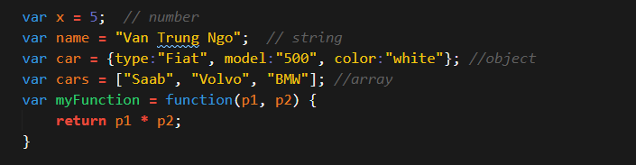
JAVASCRIPT VARIABLE
JavaScript variables can be: numbers, strings, objects, arrays, functions

